Slide 1
Иллюстрация генетического алгоритма
Пример. Рассмотрим упрощённую задачу оптимизации, связанную с нахождением хромосомы с максимальным количеством единиц. Допустим, что хромосомы состоят из 12 генов, а популяция насчитывает 8 хромосом.
Понятно, что наилучшей будет хромосома, состоящая из 12 единиц.
Рассмотрим, как протекает процесс решения задачи с помощью генетического алгоритма.

Slide 2
Шаг 1. Инициализация исходной популяции хромосом.
Необходимо случайным образом сгенерировать 8 двоичных последовательностей длиной 12 бит.
Это можно сделать, например, подбрасыванием монеты 96 раз (при выпадении «орла» приписывается значение 1, а в случае «решки» – 0).
В результате будет сформирована следующая исходная популяция.

Slide 3
ch1 = [111001100101] , ch5 = [010001100100]
ch2 = [001100111010] , ch6 = [010011000101]
ch3 = [011101110011] , ch7 = [101011011011]
ch4 = [001000101000] , ch8 = [000010111100]
Шаг 2. Оценка приспособленности хромосом в популяции.
Из условия задачи следует, что функция приспособленности определяет количество единиц в хромосоме. Обозначим эту функцию символом F.

Slide 4
Тогда её значения для каждой хромосомы из исходной популяции будут такие:
F(ch1) = 7 F(ch5) = 4
F(ch2) = 6 F(ch6) = 5
F(ch3) = 8 F(ch7) = 8
F(ch4) = 3 F(ch8) = 5
Хромосомы ch3 и ch7 характеризуются наибольшими значениями функции приспособленности. Следовательно в этой популяции они считаются наилучшими кандидатами на решение задачи.
Пусть условие останова алгоритма не выполняется и необходимо продолжить решение.

Slide 5
Шаг 3. Селекция хромосом.
Селекцию проведём методом рулетки. С помощью рассмотренных формул для каждой из 8 хромосом текущей популяции (N=8) получим секторы колеса рулетки, выраженные в процентах:
v(ch1) = 15,22 v(ch5) = 8,70
v(ch2) = 13,04 v(ch6) = 10,87
v(ch3) = 17,39 v(ch7) = 17,39
v(ch4) = 6,52 v(ch8) = 10,87

Slide 6
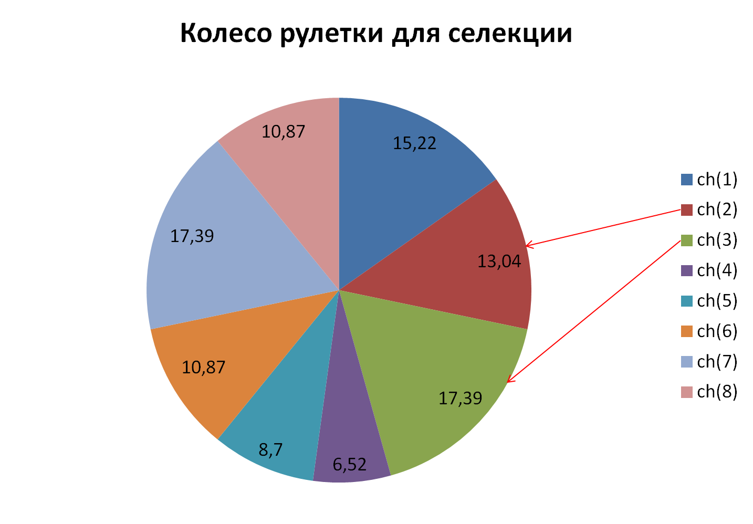

Slide 7
Розыгрыш с помощью колеса рулетки сводится к случайному выбору числа из интервала [0,100], указывающего на соответствующий сектор на колесе, т.е. на конкретную хромосому.
Допустим, что выпали следующие 8 чисел:
79, 44, 9, 74, 44, 86, 48, 23 .
Это означает выбор следующих хромосом:
ch7, ch3, ch1, ch7, ch3, ch7, ch4, ch2 .
сh7 выбрана 3 раза
сh3 выбрана 2 раза
ch4 - худшая

Slide 8
Все 8 выбранных таким образом хромосом включаются в родительский пул.
Шаг 4. Применение генетических операторов.
Допустим, что ни одна из отобранных хромосом не подвергается мутации, и все они предназначены для скрещивания. Это означает, что вероятность скрещивания рс=1, а вероятность мутации рм=0.
Допустим, что из этих хромосом случайным образом сформированы пары родителей:
ch2 и ch7 , ch1 и ch7 , ch3 и ch4 , ch3 и ch7 .

Slide 9
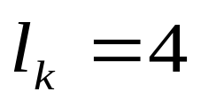
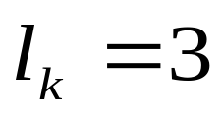
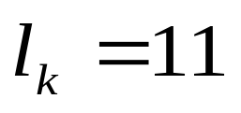
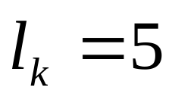
Для всех пар случайным образом найдены точки скрещивания:
для 1-й ,
для 2-й ,
для 3-й ,
для 4-й .
В результате скрещивания получаются 4 пары потомков:

Slide 10
1-я пара родителей 1-я пара потомков
[001100111010] Скрещивание [001111011011]
[101011011011] [101000111010]
2-я пара родителей 2-я пара потомков
[111001100101] Скрещивание [111011011011]
[101011011011] [101001100101]
3-я пара родителей 3-я пара потомков
[011101110011] Скрещивание [011101110010]
[001000101000] [001000101001]
4-я пара родителей 4-я пара потомков
[011101110011] Скрещивание [011101011011]
[101011011011] [101011110011]

Slide 11
Примечание. Если бы при случайном формировании пар хромосом были объединены, например, ch7 с ch7 , то их скрещивание дало бы две такие же хромосомы независимо от разыгранной точки скрещивания. Это означало бы получение двух потомков , идентичных своим родителям.
Такая ситуация наиболее вероятно для хромосом с наибольшим значением функции приспособленности, т.е. именно такие хромосомы получают наибольшие шансы на переход в новую популяцию.

Slide 12
Шаг 5. Формирование новой популяции.
После скрещивания получаем следующую популяцию потомков:
Ch1=[001111011011] Ch5=[011101110010]
Ch2=[101000111010] Ch6=[001000101001]
Ch3=[111011011011] Ch7=[011101011011]
Ch4=[101001100101] Ch8=[101011110011]
Делается возврат ко второму шагу, т.е. к оценке приспособленности хромосом из вновь сформированной популяции, которая становится текущей.

Slide 13
Значения функции приспособленности хромосом этой популяции получаются такими:
F(Сh1) = 8 F(Сh5) = 7
F(Сh2) = 6 F(Сh6) = 4
F(Сh3) = 9 F(Сh7) = 8
F(Сh4) = 6 F(Сh8) = 8
Выводы:
1. Можно заметить, что популяция потомков характеризуется гораздо более высоким средним значением функции приспособленности, чем популяция родителей.

Slide 14
2. В результате скрещивания получена хромосома Ch3 с наибольшим значением функции приспособленности, которым не обладала ни одна хромосома из родительской популяции.
Могло произойти и обратное, если бы «наилучшая» хромосома из родительской популяции после скрещивания просто «потерялась».
3. Однако «средняя» приспособленность новой популяции всё равно оказалась бы выше предыдущей. А «лучшие» появились бы позже.

Slide 15
Особенности кодирования параметров задачи
Выбор исходной популяции связан с представлением параметров задачи в форме хромосом, т.е. с так называемым хромосомным представлением. Это представление определяется способом кодирования. В классике применяется двоичное кодирование: алели всех генов равны 0 или 1 (двоичный алфавит).
Длина хромосом зависит от условий задачи, точнее говоря – от количества точек в пространстве поиска.

